Slide 1
Развитие системы социальных рейтингов в КНР и их влияние на экономику
Руководитель: к.э.н., доц.
Л.А. Галкина
Автор работы,
студент группы ЭУ-280
Цзян Хаожань

Slide 2
Цель и задачи ВКР
Цель данной работы -
оценить влияние системы социального кредита
( SCS) на
экономическую и
совершенствованию
социальную сферу Китая, разработать предложения по
этой системы.
Для достижения цели в работе были поставлены следующие задачи:
изучить теоретические основы формирования системы социального кредита в КНР
на основе анализа методики расчета социальных рейтингов сформулировать
предложения по ее совершенствованию
- оценить влияние сформированной системы социальных рейтингов
банковской системы страны
на состояние
- оценить влияние на социальную сферу и репутационные риски населения

Slide 3
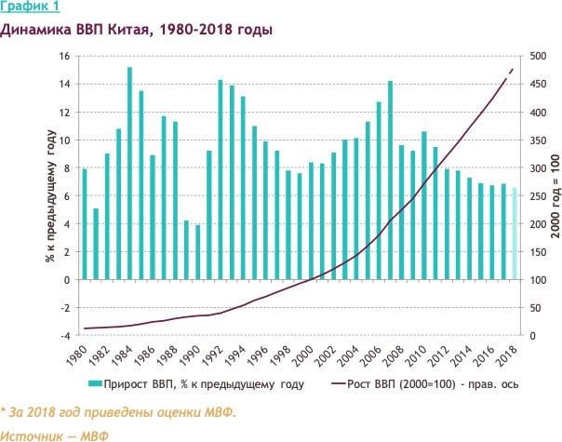
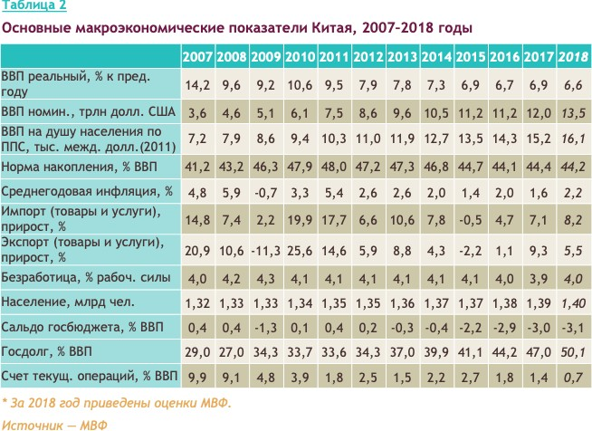
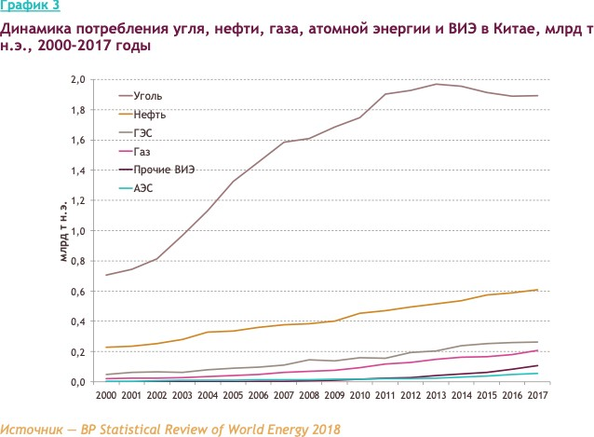
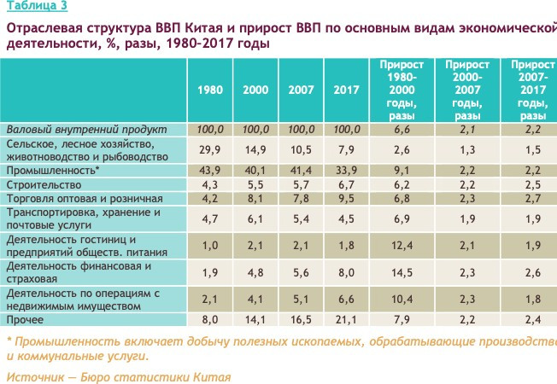

Slide 4
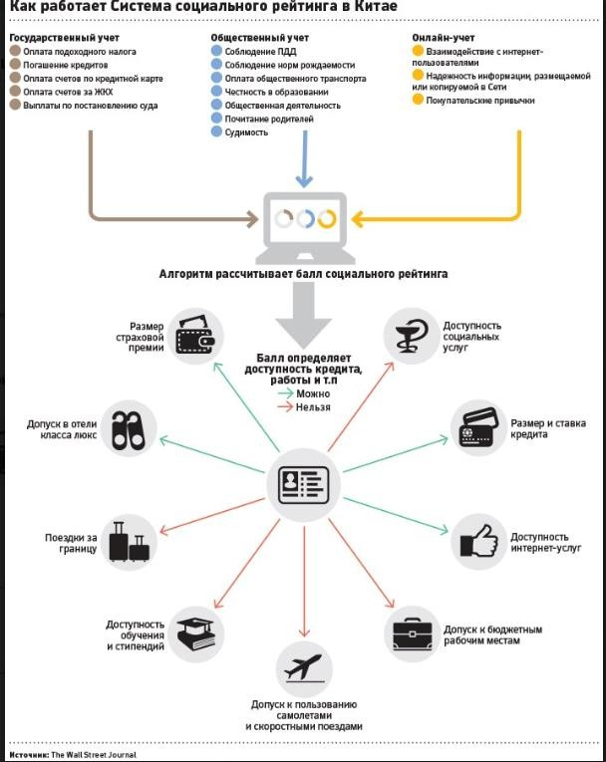

Slide 5
Методика социального рейтинга
№ПП | Критерии, учитываемые в рейтинге
1 | Кредитная история человека
2 | Исполнительность
3 | Персональные данные
4 | Поведение и предпочтения
5 | Отношения
Шкала санкций гражданам с низким рейтингом
Медленный Интернет
Закрыт вход в некоторые рестораны, клубы и прочие заведения Запрет на выезд за границу
Трудности с тем, чтобы взять что-либо в аренду, получить кредит или социальные льготы
Невозможность устроиться на работу в государственные органы,
СМИ или юристом, где надежность считается обязательным критерием
Невозможность получить образование в частных учебных заведениях или отдать туда своих детей
Шкала специальных привилегий
Рейтинг 600 баллов - можно взять кредит на 5 тысяч юаней ( 43 тыс. рублей)
Более 650 баллов - можно брать в аренду автомобиль без залога и регистрироваться в отелях и международном аэропорту Пекина
Более 666 баллов -можно взять кредит на 50 тысяч юаней ( 433 тысячи рублей) в Ant Financial Service
Более 700 баллов - можно оформить поездку в Сингапур без сопроводительных документов , и без договора
с работодателем.
Более 750 баллов - ускоряется получение Шенгенской визы

Slide 6
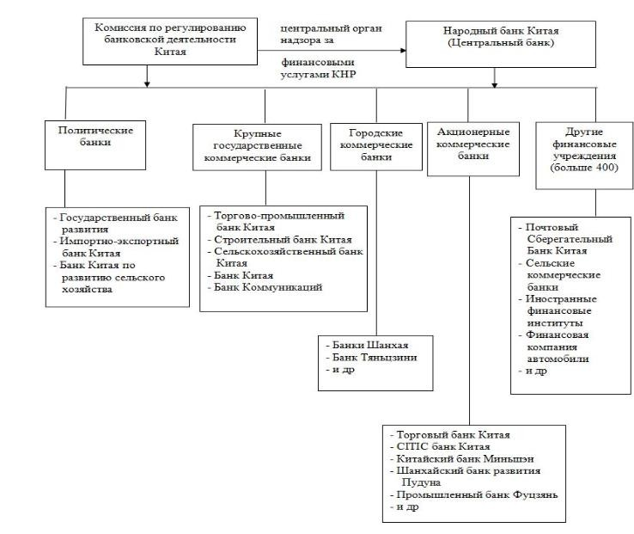
Схема современной банковской системы КНР

Slide 7
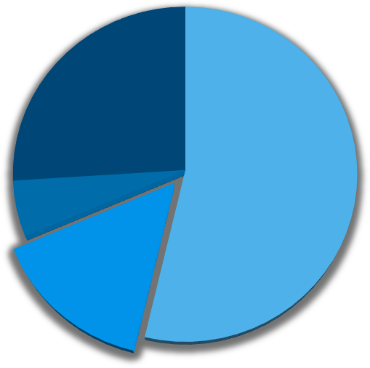
Структура совокупных активов китайских банков
В то время как в 2008 г. в западных странах развивался
Гос.банки городские банки
коммерческие банки остальные кр-ден.организ
финансовый кризис, китайские банки завершали
реформу, направленную на акционирование, и, соответственно, в Китае вырос банковский капитал. По состоянию на конец июля 2017 г. 22 китайских банка
открыли 1353 зарубежных филиалов и других финансовых учреждений в 63 в различных странах и регионах мира, и общая сумма зарубежных активов составила свыше 1900 млрд долл. США, т.е. они возросли почти в 7 раза по сравнению с 2007 г. К концу 2017 г. пять крупных китайских коммерческих банков открыли 132 зарубежных филиала и 60 дочерних банков
26%
5%
54%
15%

Slide 8
Сравнительный анализ эффективности китайских и иностранных банков
Банк | ROA,% | ROE,% | Доля неработа- ющих активов, % | Кредиты / депозиты, % | К1 коэффициент общей достаточнос-ти капитала, % | Отношение расходов к доходам, %
Банк Китая | 1,053 | 13,73 | 1,36 | 72,19 | 14,54 | 32,96
ТПБ Китая | 1,306 | 16,3 | 1,41 | 70,23 | 14,36 | 28,96
Сбербанк | 1,467 | 14,33 | 4,2 | 97,77 | 13,47 | 42,2
ВТБ | 0,153 | 1,35 | 6,17 | 134 | 13,63 | 47,07
HSBC | 0,383 | 5,13 | 2,28 | 70,43 | 17,63 | 71,53
Сити-групп | 0,733 | 5,96 | 1,69 | 63,52 | 18,59 | 63,29

Slide 9
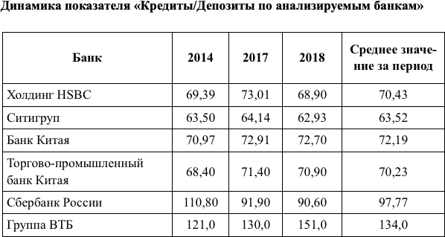

Slide 10
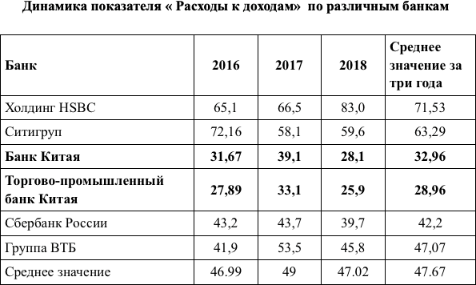

Slide 11
Финансовые показатели Банка Китая, млн. дол
Год | 2014 | 2015 | 2016 | 2017 | 2018
Операционные доходы | 80230 | 105622 | 120946 | 122336 | 113708
Чистая прибыль | 19208 | 25520 | 27525 | 27185 | 27773
Активы | 18795 | 24918 | 26580 | 26590 | 27110
Собственный капитал | 114897 | 152615 | 183890 | 200958 | 203134
Рентабельность активов (ROA) % | 2,2 | 2,4 | 3,5 | 2,2 | 2,4
Рентабельность капитала (ROE) % | 16,7 | 16,7 | 15,0 | 14,0 | 12,2

Slide 12
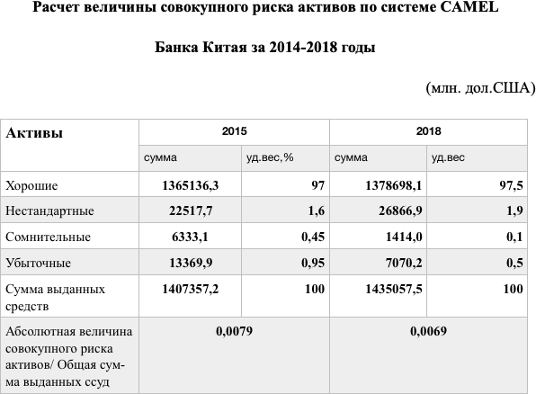

Slide 13
Динамика снижения суммы невозвратных кредитов
Объемы операций ГКУБК
Показатели | 2014 год |  |  | 2018
 | I кв. | II кв. | III кв. | IV кв. | I кв. | II кв. | III кв. | IV кв.
HUA RONG
Накопленные суммы, мирд юаней | 145,5 | 169,5 | 174,6 | 209,5 | 214,4 | 220,1 | 223,8 | 243,4
Сумма возращенных денег, мирд юаней | 31,2 | 33,8 | 35,5 | 41,3 | 42,5 | 44,3 | 45,5 | 54,5
Доля возрата, | 21,4 | 19,9 | 20,3 | 19,7 | 19,8 | 20,1 | 20,3 | 22,4
CHANG CHENG
Накопленные суммы, мирд юаней | 170,2 | 176,5 | 183,2 | 209,9 | 213,6 | 229,5 | 235,1 | 263,4
Сумма возращенных денег, мирд юаней | 17,2 | 18,3 | 19,3 | 21,6 | 22,3 | 23,9 | 24,8 | 27,4
Доля возрата, | 10,1 | 10,4 | 10,6 | 10,3 | 10,4 | 10,4 | 10,5 | 10,3
DONGFANG
Накопленные суммы, мирд юаней | 89,3 | 92,3 | 96,7 | 104,6 | 106,8 | 109,6 | 113,4 | 131,8
Сумма возращенных денег, мирд юаней | 17,8 | 19,2 | 21,2 | 23,3 | 24,4 | 26,3 | 27,8 | 32,1
Доля возрата, | 19,9 | 20,8 | 21,9 | 22,3 | 22,6 | 23,9 | 24,5 | 24,3
XIN DA
Накопленные суммы, мирд юаней | 123,7 | 128,9 | 133,2 | 151,1 | 153,7 | 158,2 | 164,4 | 201,2
Сумма возращенных денег, мирд юаней | 39,3 | 41,5 | 44,5 | 50,8 | 51,7 | 54,1 | 56,7 | 62,8
Доля возрата, | 31,8 | 32,2 | 33,2 | 33,6 | 33,7 | 34,2 | 34,7 | 31,2

Slide 14
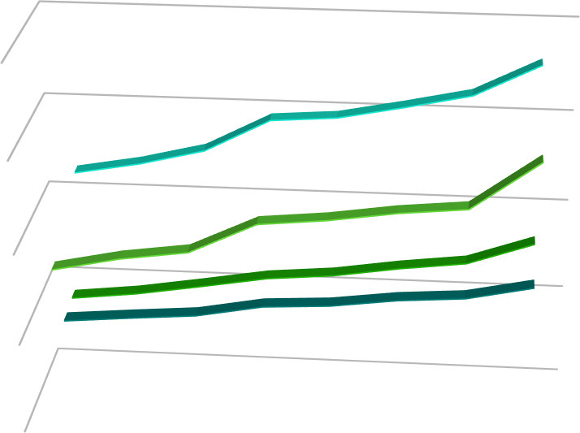
Динамика роста возврата средств по просроченным задолженностям
Анализ данных по безнадежным кредитам на сумму 57,3 миллиарда юаней (6,9 миллиарда долларов США) показал, что в большинстве случаев ответственность за сложившуюся ситуацию несут сотрудники банков.
Возврат просроченных кредитов
HUA RONG CHANG CHENG
70
52.5
Две трети безнадежным управления
кредитов отнесены к в результате плохого ими со стороны
35
17.5
0
менеджеров банков или неадекватной оценки рисков, связанных с их выдачей заемщикам.
1 кв 14
3 кв 14
1 кв 18
3 кв.18

Slide 15
Предложения в организацию SCS
Опубликовать в нормативных документах полный список поступков , за которые будут как добавляться, так и сниматься баллы.
Разработать алгоритм перехода граждан из более
низкой социальной группы в более высокую
Уменьшить количество частных систем социального
скоринга
Принять нормативные документы по увеличению
информационной прозрачности и ответственности
учреждений разрабатывающих систему репутационной
оценки

